Slide 1
NÓI VÀ NGHE
NGHE VÀ NHẬN BIẾT
TÍNH THUYẾT PHỤC
CỦA MỘT Ý KIẾN

Slide 2
HOẠT ĐỘNG MỞ ĐẦU

Slide 3
Hoạt động khởi động
Theo em, trong giao tiếp, muốn thuyết phục được người khác thì ý kiến đưa ra phải đảm bảo những điều gì?
Trong giao tiếp muốn thuyết phục được người khác, ý kiến đưa ra phải có căn cứ, lập luận chặt chẽ, có bằng chứng, diễn đặt gãy gọn, mạch lạc,...

Slide 4
HOẠT ĐỘNG HÌNH THÀNH KIẾN THỨC MỚI

Slide 5
I
Hoạt động định hướng

Slide 6
1.1. Sự cần thiết của việc nghe và nhận biết tính thuyết phục của một ý kiến
Theo em, tại sao cần phải nghe và nhận biết tính thuyết phục của một ý kiến?

Slide 7
1. Sự cần thiết của việc nghe và nhận biết tính thuyết phục của một ý kiến
Đây là yêu cầu cần thiết trong giao tiếp, nhất là khi nghe trình bày một ý kiến nghị luận.
Kĩ năng nghe và nhận biết tính thuyết phục của ý kiến người nói thể hiện sự chủ động trong giao tiếp ở người nghe.

Slide 8
2. Một số lưu ý khi nghe và nhận biết tính thuyết phục của một ý kiến
Em hãy cho biết một số lưu ý khi nghe và nhận biết tính thuyết phục của một ý kiến?

Slide 9
2. Một số lưu ý khi nghe và nhận biết tính thuyết phục của một ý kiến
Nghe kĩ nội dung ý kiến mà người nói đã trình bày.
Ghi lại cách trình bày ý kiến của người nói:
+ Mở đầu nêu lên vấn đề gì?
+ Triển khai vấn đề bằng các lí lẽ và bằng chứng ra sao?
+ Lí lẽ và bằng chứng có sức thuyết phục không?
+ Nội dung trình bày có logic, chặt chẽ không?
+ Còn thiếu những bằng chứng gì?
Đánh giá chung về tính thuyết phục trong ý kiến của người nói.

Slide 10
HOẠT ĐỘNG LUYỆN TẬP

Slide 11
II
Hoạt động
thực hành

Slide 12
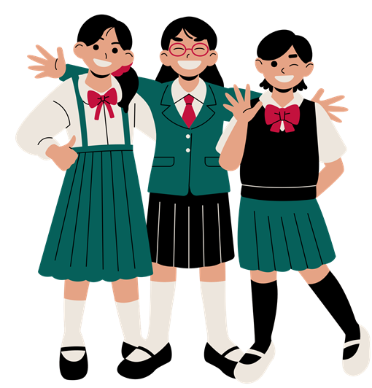
Bài tập
Nghe và nhận biết tính thuyết phục của ý kiến trình bày về sự giống nhau và khác nhau giữa bài thơ “Sông núi nước Nam” và văn bản “Nước Đại Việt ta" (trích “Đại cáo bình Ngô” – Nguyễn Trãi).

Slide 13
1. Hoạt động chuẩn bị
- Chuẩn bị ý kiến của cá nhân về sự giống nhau và khác nhau giữa bài thơ “Sông núi nước Nam” và văn bản “Nước Đại Việt ta”.
Trong bài học này, bạn sẽ thực hiện chuẩn bị những gì?
- Xem lại các hướng dẫn trong mục 1. Định hướng để nắm được cách nghe và nhận biết tính thuyết phục của một ý kiến, những hạn chế trong khi trình bày ý kiến...

Slide 14
2. Hoạt động tìm ý và lập dàn ý
Người nói
Tập trung vào vấn đề đã nêu ở bài tập, dựa vào gợi ý trong mục 1. Định hướng để tìm ý và lập dàn ý cho bài trình bày.

Slide 15
2. Hoạt động tìm ý và lập dàn ý
Người nghe
Chú ý các điểm cần tập trung khi nghe để nhận biết tính thuyết phục của ý kiến được trình bày và chỉ ra được những hạn chế (nếu có).

Slide 16
Bài nói tính thuyết phục của ý kiến về hai văn bản
Mở đầu: Nêu vấn đề, mục đích bài nói là chỉ ra sự giống nhau và khác nhau của hai văn bản.
Bố cục và yêu cầu cơ bản về nội dung của từng phần như sau:
Nội dung chính: Nêu những điểm giống nhau và khác nhau của hai văn bản: bối cảnh ra đời, đề tài, nội dung chính, tư tưởng và tình cảm của người viết, vai trò và sự tác động của tác phẩm, thể loại, ngôn ngữ và biện pháp nghệ thuật đặc sắc... .
Kết thúc: Khẳng định ý nghĩa và vị trí của hai văn bản đối với lịch sử dân tộc nói chung và văn học nói riêng.

Slide 17
3. Hoạt động nói và nghe
Người nói:
Người nghe:
Trình bày ý kiến đã chuẩn bị ở nhà của mình.
+ Lắng nghe, xác định và ghi lại các thông tin chính của bài trình bày, những nội dung cần hỏi lại.
+ Tập trung theo dõi, nhận biết và nhận xét tính thuyết phục của ý kiến đã trình bảy (ưu điểm và hạn chế).
+ Thể hiện thái độ chú ý lắng nghe, sử dụng các yếu tố cử chỉ, nét mặt, ánh mắt để khích lệ người nói.
+ Hỏi lại những điểm chưa rõ (nếu cần), có thể trao đổi thêm ý kiến cá nhân về nội dung và cách thuyết phục của bài trình bày

Slide 18
4. Hoạt động kiểm tra và chỉnh sửa
Người nói
Rút kinh nghiệm về việc lựa chọn vấn đề trình bày, quá trình chuẩn bị, nội dung cách thức và thái độ trình bày....
Tự đánh giá:
+ Trong bài trình bày của mình, em hài lòng về những điểm nào (nội dung, hình thức, thái độ)?
+ Bài trình bày đã có sức thuyết phục chưa?
+ Em muốn thay đổi điều gì trong bài trình bày của mình?
Nguyễn Nhâm
Zalo: 0981.713.891

Slide 19
4. Hoạt động kiểm tra và chỉnh sửa
Người nghe
Kiểm tra việc nghe và ghi chép các nội dung thông tin (Đã chính xác chưa, thu hoạch được những gì?...).
Nêu nhận xét về nội dung, hình thức và tính thuyết phục của bài trình bày.
Đánh giá:
+ Em thấy bài trình bày của bạn có thuyết phục không? Vì sao?
+ Điều em rút ra được từ bài trình bày của bạn là gì?

Slide 20
HOẠT ĐỘNG VẬN DỤNG

